Slide 1
Simulación Computacional.
Tema de exposición: Arena (Software)
Expositor: Fabricio Caicedo Mosquera
Programa: Ingeniería de sistemas.
Código: 160003404

Slide 2

Simulación Computacional.

Slide 3
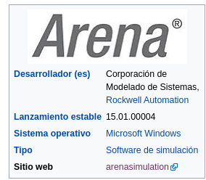
Simulación Computacional.

Slide 4
Simulación Computacional.
Que es Arena Software?
Arena es un software de simulación de eventos discretos para la optimización de procesos complejos.
El modelado de eventos discretos es el proceso de representar el comportamiento de un sistema complejo como una serie de eventos bien definidos y ordenados en el tiempo. Esto permite analizar rápidamente el comportamiento de un proceso o sistema a lo largo del tiempo.

Slide 5
Simulación Computacional.
Características de Arena
  Bloques de construcción predefinidos para modelar el proceso sin necesidad de programación.
  Amplia gama de opciones de distribuciones estadísticas para modelar la variabilidad del proceso.
  Métricas de rendimiento, análisis estadístico y generación de informes.
  Capacidades realistas de animación en 2D y 3D.

Slide 6
Simulación Computacional.
Ventajas de implementar Arena
  Permitir la visibilidad del efecto de un cambio en un proceso
  Explorar nuevos procedimientos o escenarios sin interrumpir el sistema actual
  Diagnosticar y solucionar problemas
  Reducir o eliminar los cuellos de botella
  Reducir riesgo en grandes inversiones

Slide 7
Simulación Computacional.
Captación
Arena es utilizado por empresas dedicadas a simular procesos comerciales. Algunas de estas empresas incluyen General Motors , UPS , IBM , Nike , Xerox , Lufthansa , Ford Motor Company y otras.
Se ha observado que crear una simulación puede requerir más tiempo al comienzo de un proyecto, pero las instalaciones más rápidas y las optimizaciones del producto pueden reducir el tiempo total del proyecto.
Arena puede simular diversos tipos de operaciones, incluidos los centros de llamadas, para optimizar el uso de agentes y líneas telefónicas, el tamaño y la ruta de las pilas de panqueques en una instalación de procesamiento de alimentos, y el diseño de una mina de oro.

Slide 8
Simulación Computacional.
Ediciones de software comercial
  Edición profesional : el producto estrella, proporciona lo último en funcionalidad y flexibilidad para satisfacer las necesidades de cualquier problema de simulación. Los sistemas, independientemente de la complejidad, se pueden representar y las métricas de rendimiento personalizadas se pueden medir y rastrear.
  Edición estándar : este paquete de nivel medio tiene la versatilidad para resolver problemas de simulación encontrados en una variedad de industrias y sistemas. Esta edición incluye plantillas de proceso básico, transferencia avanzada y arena de proceso avanzado.
  OptQuest : OptQuest proporciona funcionalidad de optimización dentro de Arena.

Slide 9
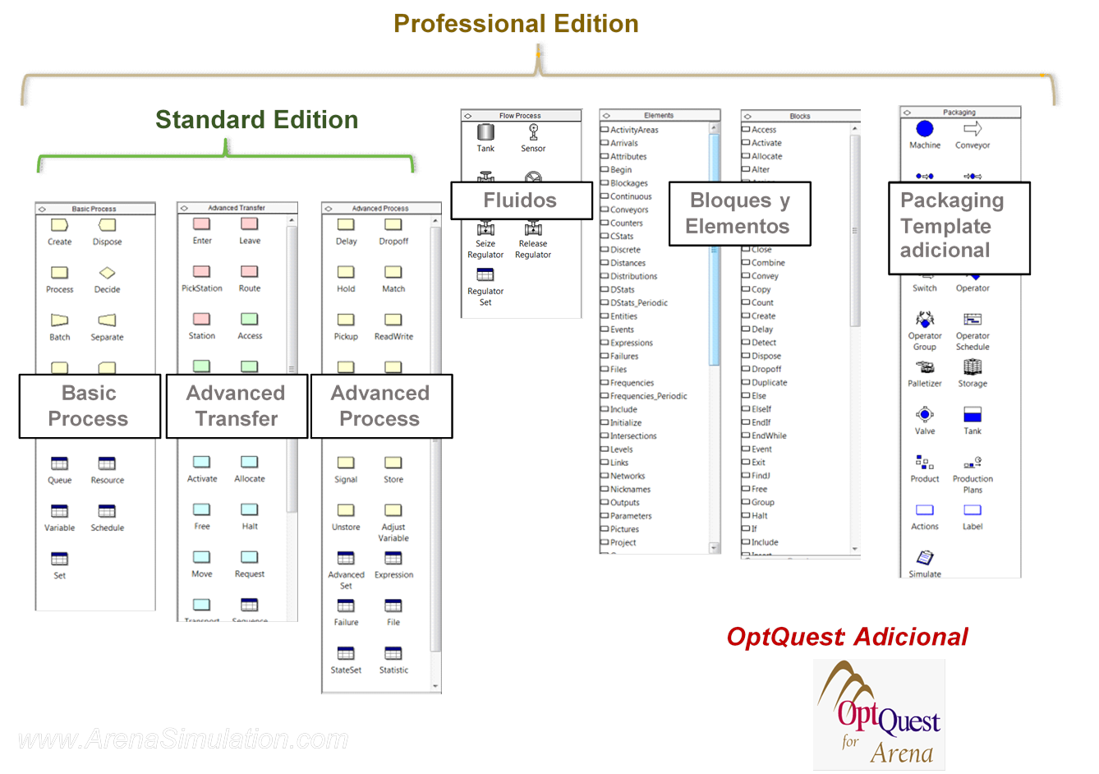
Simulación Computacional.

Slide 10
Simulación Computacional.
Ediciones de software académico.
  Paquete Academic Lab : versión académica de Enterprise Suite disponible comercialmente. Esta licencia de 30 o más puestos es para uso académico, no comercial. Las universidades que adoptan el libro de texto Simulación con Arena son elegibles para recibir valiosas ofertas y beneficios.
  Edición de investigación : esta es la misma edición que el Paquete Academic Lab, con esta versión para investigadores académicos individuales. Las mismas pautas académicas se especifican para la observancia.
  Edición para estudiantes: la edición gratuita destinada a estudiantes que actualmente están aprendiendo el software se incluye para descargar y / o se incluye con muchos libros de texto de simulación. Esta versión es perpetua, pero limitada en tamaño de modelo. Esta versión está destinada para uso académico, no comercial. Las universidades que usan el software son elegibles para hacer copias del software para distribuir a los estudiantes para su instalación en sus máquinas personales.

Slide 11
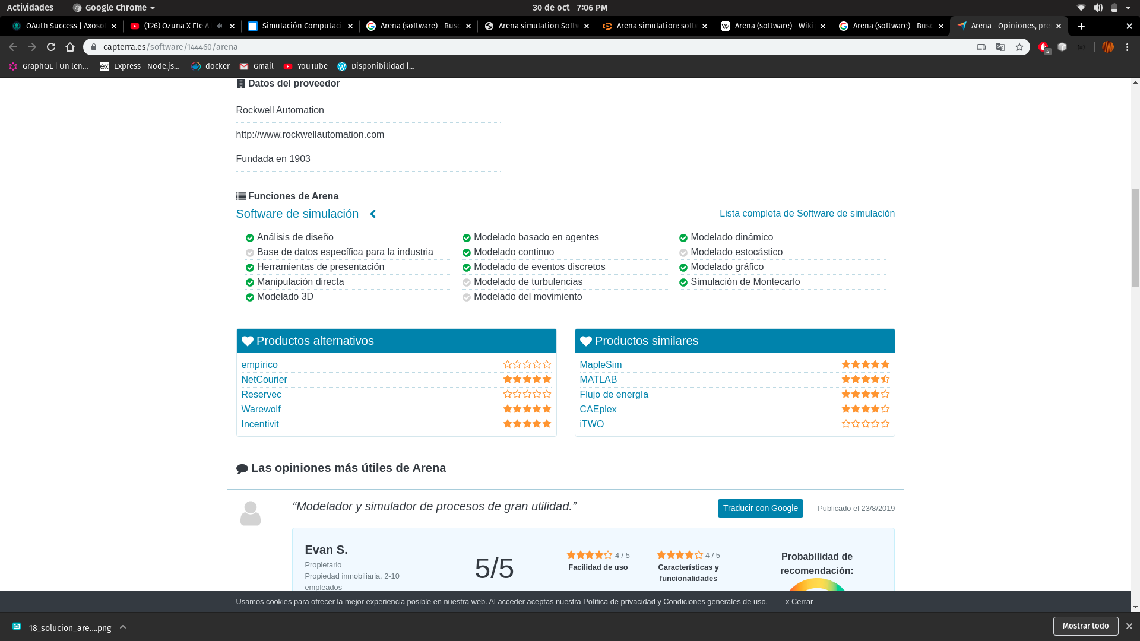
Simulación Computacional.
Funciones

Slide 12
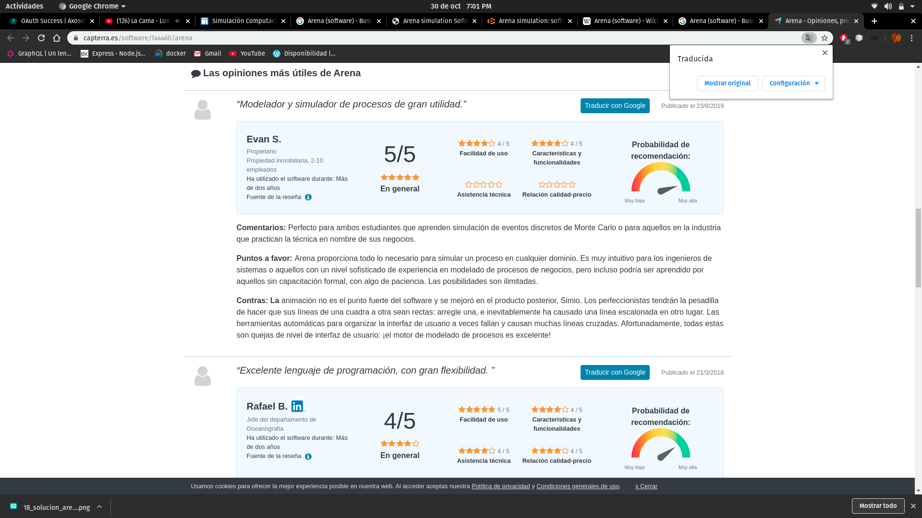
Simulación Computacional.
Algunas opiniones del software

Slide 13
Simulación Computacional.
Video publicitario del software

Slide 14
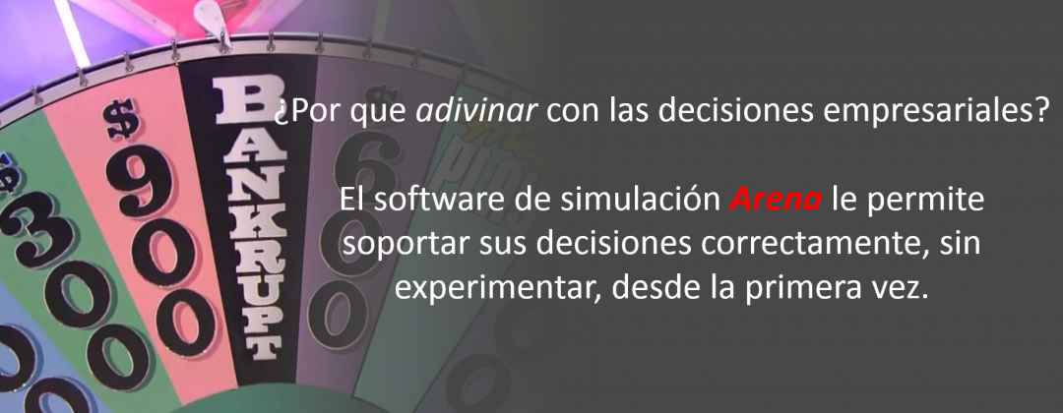
Simulación Computacional.

Slide 15
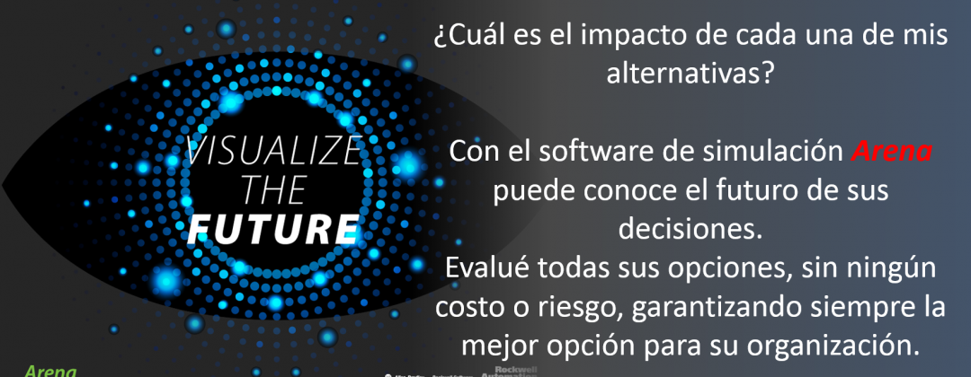
Simulación Computacional.

Slide 16
Simulación Computacional.
Gracias..

Slide 17
Simulación Computacional.
Referencias
  https://www.clarcat.com/arena/
  https://en.wikipedia.org/wiki/Arena_(software)
  https://www.capterra.es/software/144460/arena
  http://www.mimesis-soluciones.com/versionesarena/

